Slide 1
Maksimalno dozvoljena ukupna težina
kod mešalice za beton
Christoph Ressler
Udruženje prevoznika svežeg betona / GVTB
Austrija

Slide 2
Udruženje prevoznika svežeg betona - GVTB
Udruženje je osnovano 1979.
Članovi isključivo proizvođači svežeg betona
Članstvo je dobrovoljno
Članarina se obračunava prema broju fabrika i količine vozila

Slide 3
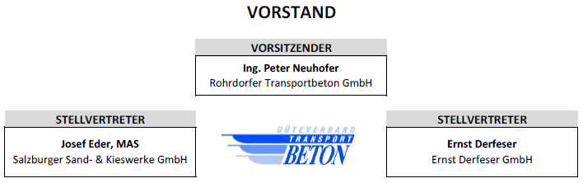
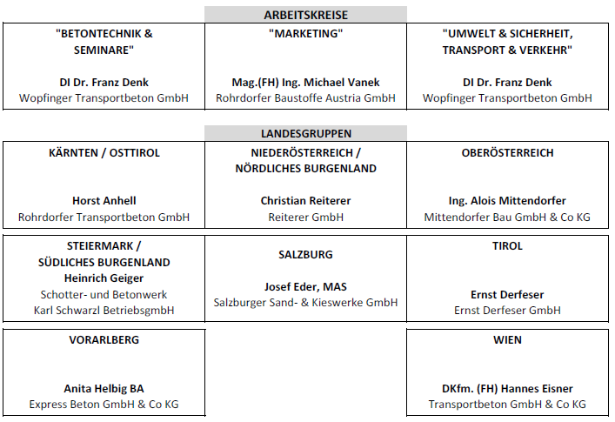
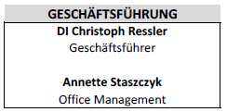
Organizaciona struktura
GVTB

Slide 4
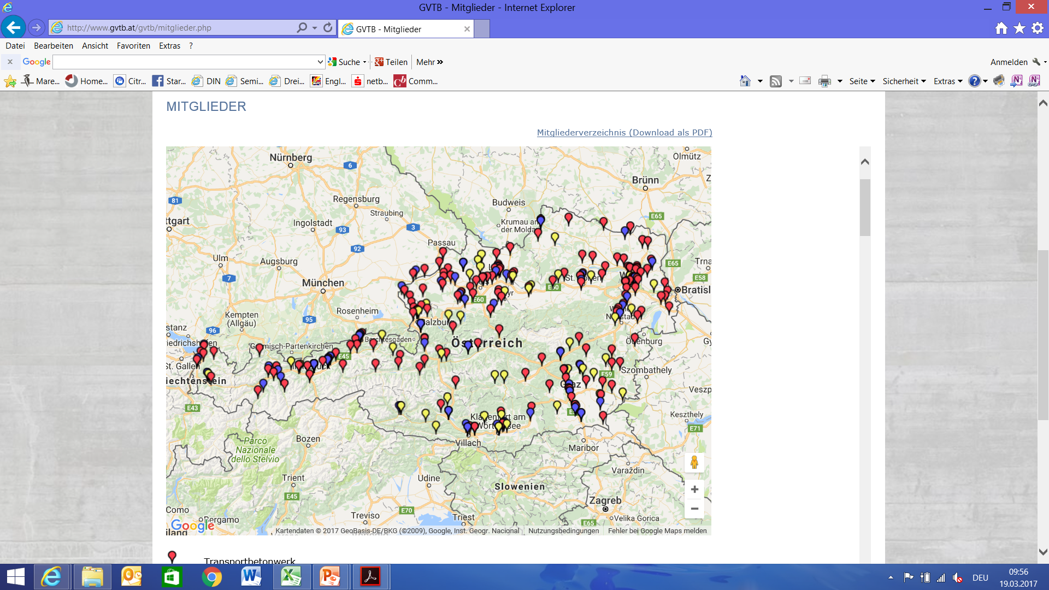
Članovi - GVTB
~ 110 preduzeća
~ 230 fabrika
~ 2100 zaposlenih lica
~ 1700 mešalica+
pumpi za beton
~ 10 mil. m³ svežeg betona___
~ 90% tržišta

Slide 5




Aktivnosti Udruženja - GVTB
Edukacija i stručno usavršavanje
Standardizacija
Marketing
Podrška (saobraćaj, radno vreme,…)
Briga o članovima (sastanci, debate, konferencije,…)
ERMCO–Evropsko Udruženje proizvođača svežeg betona

Slide 6
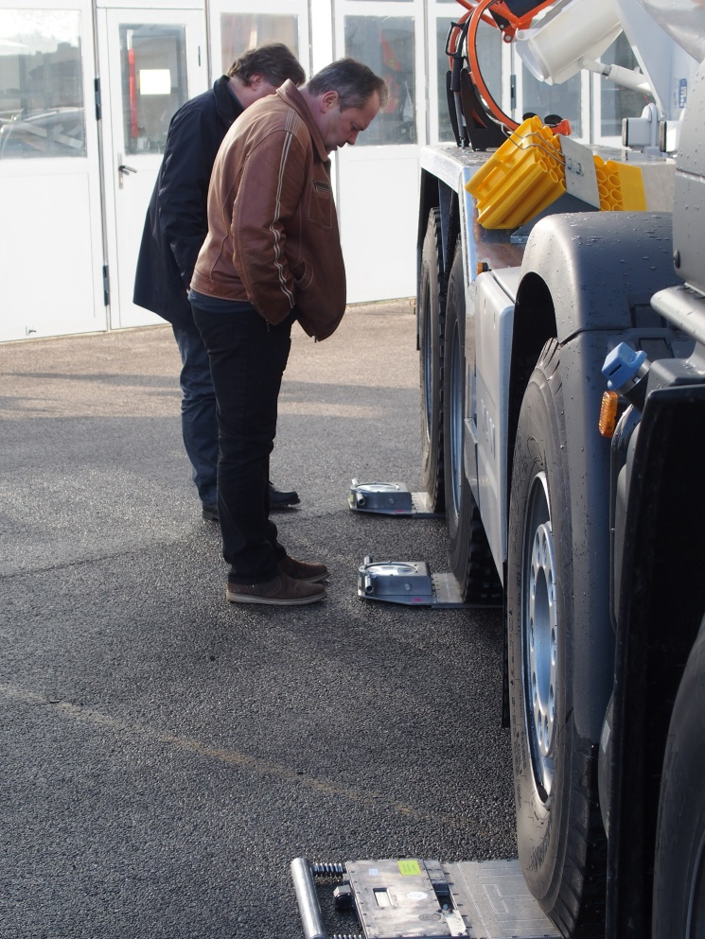
Tonaža – Dozvoljena ukupna težina
Polazna situacija u Austriji:
Mešalice sa 3 osovine…26t (~8%)
Mešalice sa 4 osovine…32t (~89%)
Mešalice sa 5 osovina…40t (~3%)

Slide 7
Problemi kod isporuke svežeg betona
Kvarljiva roba, rok za ugradnju 90/105 minuta!
Kratkoročne porudžbine, viškovi
Saobraćaj / zastoj / smetnje
Nemogućnost povratnih vožnji
Vozila imaju veću tehnički dozvoljenu ukupnu težinu (mešalice za beton sa 4 osovine 37 t ili 41 t)

Slide 8
Cilj
Povećanje dozvoljene ukupne težine kod mešalica za beton sa 4 osovine
Dozvoljena ukupna težina u Austriji do jula 2015.:
Mešalice za beton sa 4 osovine…32 t
Dozvoljena ukupna težina u Austriji od jula 2015.:
Mešalice za beton sa 4 osovine…36 t

Slide 9
Povećanje ukupne dozvoljene težine
Pripremni radovi
Argumenti u saradnji sa FVSK WKO*
Ekspertiza o mogućim efektima na putevima (TU Beč)
Analiza bezbednosti i rizika (TU Beč)
Politička podrška u saradnji sa FVSK
  – Strukovna udruženja (WKO, sindikat)
– Partije (portparol za saobraćaj)
– Ministarstva (od nivoa ministra do službenika)
* Stručno udruženje keramičke industrije i prerade kamena pri Privrednoj komori Austrije

Slide 10
Povećanje ukupne dozvoljene težine
Pripremni radovi
Argumenti
  Kvarljiva roba
  Problemi kod isporuke (saobraćaj, zastoji, …)
  Povećanje kontinuiteta isporuke – gradilišta
  Nije moguć transport na šinama/železnicom
  Mogućnost smanjenja vožnji / saobraćaja
  Mnoga vozila imaju veću tehnički dozvoljenu ukupnu težinu
  Izuzeci već postoje (drvna ind., cisterne za prevoz goriva,…)

Slide 11
Povećanje ukupne dozvoljene težine
Pripremni radovi
Ekspertiza o mogućim efektima na gornje slojeve puteva:
  TU Beč, Prof. Ronald Blab
  Različita scenarija: 36 t, 39 t, 41 t i delovanje na:
  tehnički vek trajanja gornjeg sloja puteva (36 t: -0,32%)
  troškove Agencija za planiranje i izgradnju puteva (36 t: +0,06%)
  broj vožnji (36 t: -15,4%)

Slide 12
Povećanje ukupne dozvoljene težine
Pripremni radovi
Ekspertiza o analizi bezbednosti i rizika:
  TU Beč, Prof. Ronald Blab
  Scenario: povećanje 32 t → 36 t i dejstva na
  zaustavni put: uz isti metod obračunavanja zaustavnog puta
  dinamičko pomeranje osovinskog opterećenja: bez nedozvoljenih din. Pomeranja osovinskog opterećenja
  mogućnost prevrtanja: ne postoji povećana opasnost od prevrtanja
  bezbednosne sisteme na putevima: nema potrebe za izmenama i investicijama

Slide 13
Povećanje ukupne dozvoljene težine
Pripremni radovi
Politička podrška:
  – Strukovna udruženja (WKO, sindikat)
  WKO: zahtev za povećanjem na 35 t od 2007.g.
  Sindikat: podrška kod sprovođenja
– Partije (portparol za saobraćaj)
lični razgovori sa portparolima za saobraćaj/u Parlamentu
– Ministarstva (od nivoa ministra do službenika)
Povezivanje ključnih pozicija sve do nivoa ministra

Slide 14
Povećanje ukupne dozvoljene težine
Implementacija u zakonske okvire
Izmena Zakona na NACIONALNOM nivou
2 mogućnosti za izmenu zakona u Austriji:
  – Novi Zakon
  preko ministarstava
  – Inicijativni zahtev
putem posebnog zahteva koji je podržan od strane barem 5 predstavnika u Parlamentu

Slide 15
Povećanje ukupne dozvoljene težine
Implementacija u zakonske okvire
  Podnošenje inicijativnog zahteva
  Saglasnost Parlamenta o obradi zahteva
  Obrada od strane Odbora za saobraćaj
  Podnošenje Zahteva za izmenu Nacionalnom savetu
  Glasanje unutar Nacionalnog saveta
  Glasanje unutar Gornjeg doma u Parlamentu
  Potpisivanje od strane Predsednika države i objavljivanje

Slide 16
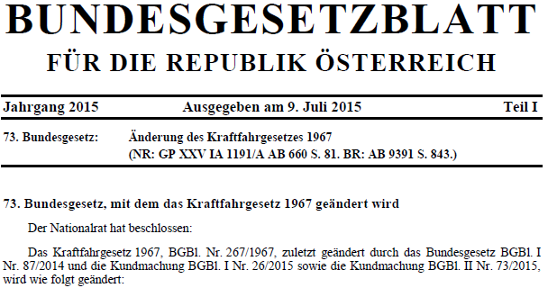
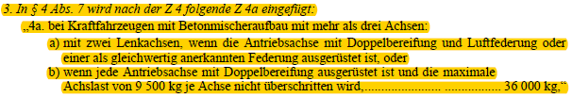
Povećanje ukupne dozvoljene težine
Implementacija u zakonske ok
  Podnošenje
  inicijativnog zahteva
  (21.5.2015.)
  Potpisivanje od strane
  Predsednika države i
  Objavljiva izmene Zakona
  (9.7.2015.)

Slide 17
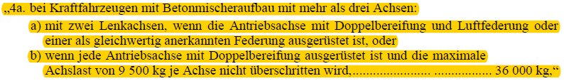
Povećanje ukupne dozvoljene težine
Tehnička realizacija
  Zakonski okvirni uslovi:
  nepromenjeno maks. opterećenje pojedinačnih osovina - 9,5 t po pogonskoj osovini
  Nepromenjeno maks. opterećenje udvojenih osovina – 19 t
  maks. ukupna težina NOVA – 36 t

Slide 18
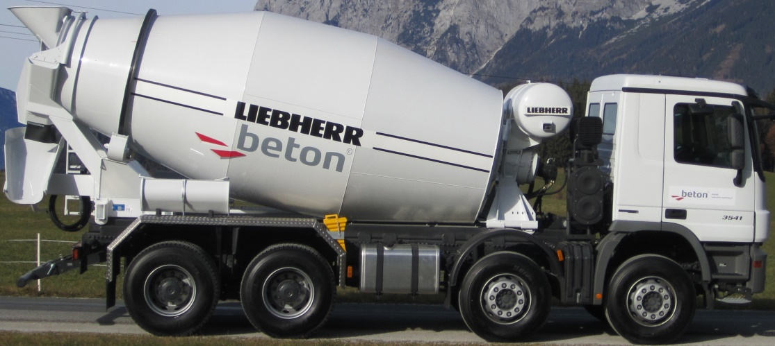
Povećanje ukupne dozvoljene težine
Tehnička realizacija
  Postojeći vozni park:
  Promena registracije na 34 t do 35 t
  Ograničeno usled tehnički dozvoljenog osovinskog opterećenja prednjih osovina
  9,5 t + 9,5 t + 7,5 t + 7,5 t = 34 t
  9,5 t + 9,5 t + 8,0 t + 8,0 t = 35 t
  Problem raspodela osovinskog opterećenja!

Slide 19
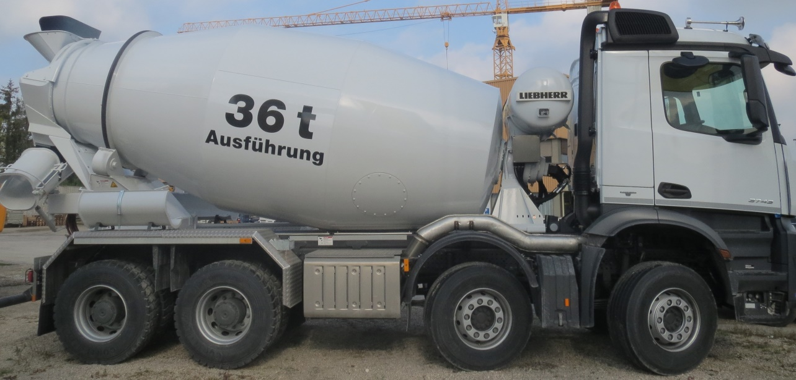
Povećanje ukupne dozvoljene težine
Tehnička realizacija
  Nova registracija:
  Tipizacija na 36 t
  Potrebna je izmena konfiguracije!
  9,5 t + 9,5 t + 8,5 t + 8,5 t = 36 t

Slide 20

Povećanje ukupne dozvoljene težine
Tehnička realizacija
  Stara konfiguracija – 32 t
  Nova konfiguracija – 36 t:
  Bubanj više u napred
  Prednje osovine barem 8,5 t
  Nepromenjeno rastojanje između točkova

Slide 21
Povećanje ukupne dozvoljene težine
Tehnička realizacija
  Efekti 36 t:
  Brojne nove registracije (6 evra) – manja emisija
  Prosečna utovarenost oko +1,3m³ do +1,5m³
  Manji broj vožnji oko -10% do -15%
  Manje saobraćaja, manje buke,…
  Bolja sigurnost kod snabdevanja gradilišta

Slide 22

Uspeh isključivo preko strukovnih udruženja !
  Ključne tačke za uspeh:
  Interese pratiti preko strukovnih udruženja
  Visoka prisutnost jedne branše
  Dobra umreženost članova udruženja
  Aktivna podrška od strane funkcionera i članova
  Kontinuitet, upornost, izdržljivost
  Sve najbolje za

